Slide 1
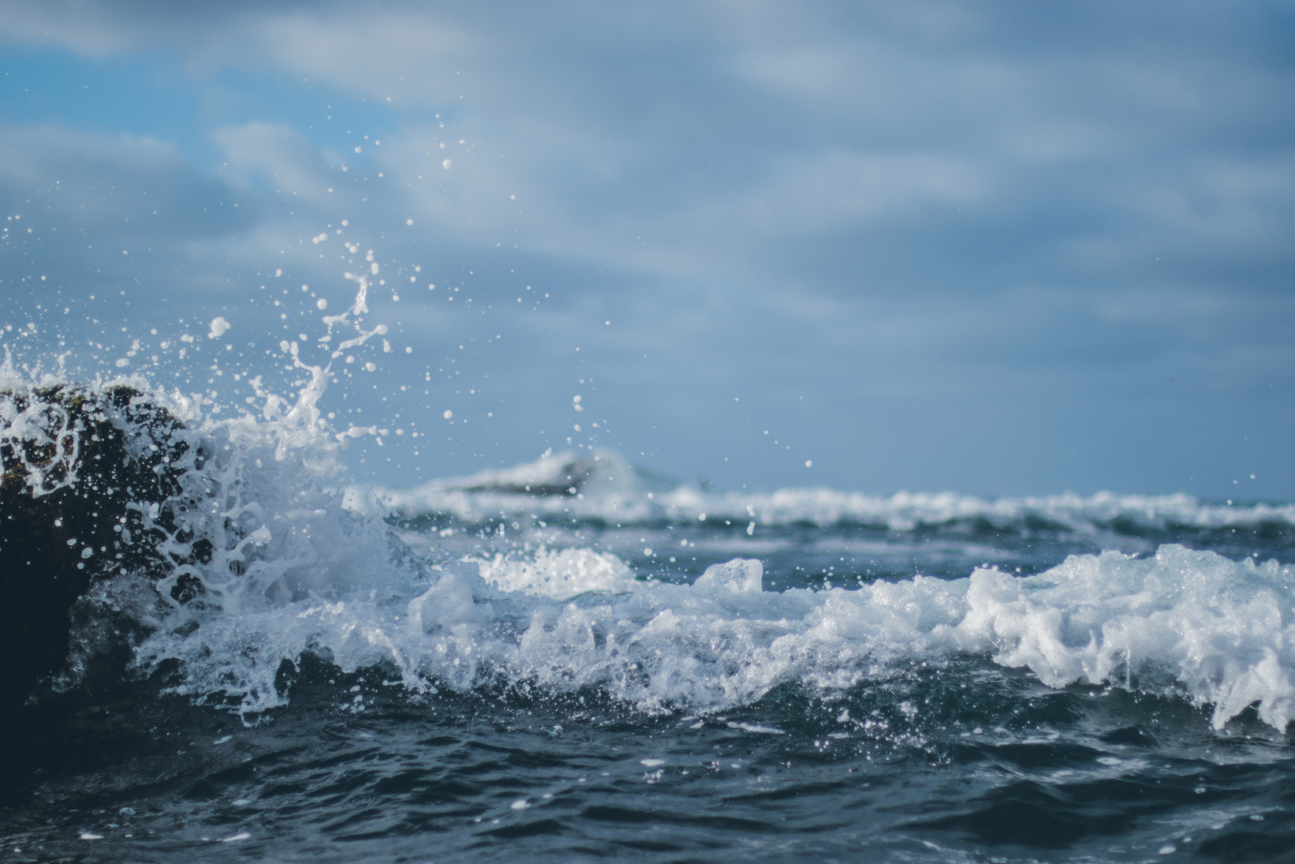
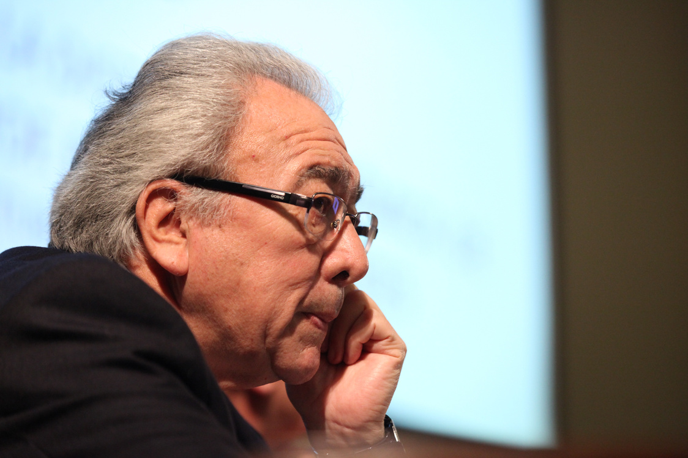
DR. BERNABÉ SANTELICES GONZÁLEZ
Profesor Emérito de la Facultad de Ciencias Biológicas
Pontificia Universidad Católica de Chile
Premio Nacional de Ciencias Naturales 2012
(1945-2023)
El 10 de octubre del 2023 el mundo científico y sus cercanos recibimos la triste noticia del fallecimiento del Dr. Bernabé Santelices González, académico de la Facultad de Ciencias Biológicas de la Pontificia Universidad Católica de Chile, pionero en desarrollo de la Ficología en el país y el mundo. Los trabajos de Bernabé impactaron tanto en la ciencia básica como aplicada, incrementando el conocimiento de la taxonomía, ecología, biogeografía, cultivo y manejo de especies chilenas, lo que se tradujo en numerosos artículos, libros y patentes que cobran cada vez más vigencia dada su perspectiva visionaria, sello que impuso en todos sus escritos.
Bernabé Santelices nació un 1 de diciembre de 1945 en la ciudad de Calama, alejado del mar; sin embargo, desde pequeño era un curioso naturalista, coleccionando y admirando plantas y pequeños invertebrados. Su temprano interés por la naturaleza puso a Bernabé en el camino de las algas marinas desde su pregrado hasta su Doctorado en la Universidad Hawaii. Su productividad científica y su visión en la gestión de la ciencia en Chile se evidencia en el análisis de su currículum. Resaltar aquello irá más allá de un recuento cronológico, sin embargo, también evidencia su compromiso y solidaridad con sus estudiantes, y de quienes se hacía académicamente a cargo. Bernabé se formó como taxónomo, sin embargo, construyó junto a sus estudiantes las bases biológicas para el manejo sustentable de la pesquería de algas marinas de importancia económica, la ecología de los ambientes marinos costeros, así como, la importancia de la colaboración en la interdisciplina. Riguroso y cuidadoso en su mirada y aproximación a la ciencia, trabajador incansable que inculcó en sus discípulos la seriedad, la honestidad y el valor de la evidencia científica.
En 1962, ingresó a la Pontificia Universidad Católica de Chile a estudiar Profesor de Estado en Ciencias Naturales y Biología. Durante sus estudios de pedagogía fue ayudante de Patricio Sánchez, médico, naturalista, biogeógrafo y su mentor en el área de la biología marina, en especial en el estudio de las algas marinas. En ese entonces la identificación de especies era un área poco desarrollada en Chile, así su tesis “Taxonomía de las macroalgas del norte de Chile” constituye uno de sus primeros aportes a la ciencia y al estudio de las comunidades marinas costeras.
Recién graduado y con una formación en sistemática y taxonomía, Bernabé junto a Julia, su esposa, aterrizaron en la Universidad de Hawaii en 1970, para seguir estudios de doctorado bajo la supervisión de dos de los más destacados ficólogos a nivel mundial la Dra. I.A. Abbott y Dr. M. Dotty, adquiriendo una formación científica que le permitiría abordar disciplinas poco desarrolladas a su regreso a Chile. En 1975 se integra al Departamento de Biología Ambiental y Poblaciones, de la Facultad de Ciencias Biológicas de la P. Universidad Católica, en un ambiente distinto al que había dejado cinco años atrás: un golpe militar, había capturado la universalidad de pensamiento, donde la ciencia y el desarrollo de nuevos conocimientos no eran prioritarios.

Slide 2
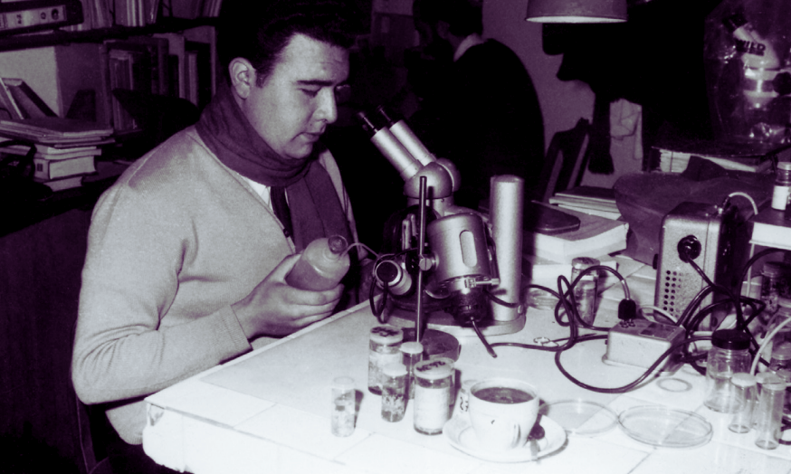
Dr. Bernabé Santelices G.
(1945-2023)
Con una mirada holística y visionaria, Bernabé no solo continuó con el estudio de los caracteres morfológicos que en esos tiempos constituían la principal herramienta de la taxonomía de las macroalgas marinas, sino que inició estudios sobre la distribución y la biogeografía de estos organismos marinos. Sus estudios sobre ciclos de vida y sus observaciones sobre la dinámica de sus poblaciones, permitieron establecer las bases biológicas de numerosos recursos algales de importancia económica. Entre estos destacan sus estudios en Gracilaria entre las algas rojas, y el rol de las Laminariales (Lessonia, Macrocystis, Durvillaea) entre las grandes algas pardas que estructuran los ecosistemas rocosos de nuestra escarpada y expuesta costa. Sus contribuciones fueron el sustrato para la domesticación y el cultivo de especies algales de importancia comercial impactando significativamente la industria alimentaria, farmacológica y biomédica. En este mismo sentido, la histórica incursión a la zona del Canal Beagle a fines de los 80, liderando a un grupo de científicos de distintas universidades y jóvenes científicos que contribuyó a establecer soberanía en aguas territoriales durante un conflicto con nuestros vecinos argentinos, generando los clásicos artículos sobre la estructura de comunidades costeras y que constituyen el inicio de la ecología experimental en ambientes submareales.
A pesar de estar a más de 150 km de la costa, en Alameda 340, en la P. Universidad Católica de Chile y en pleno centro de Santiago, Bernabé consolidó no sólo un laboratorio sino una escuela dedicada al estudio de las ciencias marinas, utilizando como modelo biológico las macroalgas. Congregó a numerosos estudiantes y especialistas chilenos y extranjeros, cuestionó paradigmas logrando imponer nuevas líneas de pensamiento en biología y ecología, desarrolló conceptos innovadores que en los 90’ permitían establecer los cimientos de estudios interdisciplinarios en ambientes costeros. Su legado se proyecta, además, en su misión formadora de científicos, los que hoy se insertan en universidades y centros de Investigación del país y del extranjero.
Propuestas como “la vida después de la muerte”, asociado al fenómeno de esporas que sobrevivían el paso por el tracto digestivo de invertebrados y que germinaban a partir de sus fecas, constituyendo significativos vehículos de dispersión. Rebatir la regla de Rapoport, evidenciando un patrón inverso en la distribución latitudinal de algas marinas, o demostrar incansablemente la importancia de la coalescencia o fusión entre organismos como una estrategia que disminuir la competencia intraespecífica, formando un súper organismo que aumenta la supervivencia de numerosas especies de algas pardas y rojas. Con el advenimiento de técnicas de genética molecular, revisó críticamente la noción de organismos unitarios y unigenéticos, replanteando la relevancia de organismos quiméricos, impactando en estudios demográficos, en procesos ecológicos y en la resiliencia de las especies, abriendo también una ventana de soluciones basadas en la naturaleza para enfrentar el cambio climático.
Banco de Fotos UC: Ecólogos y Ecología de la PUC (F. Jaksic)

Slide 3
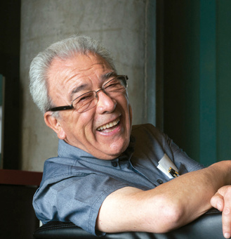
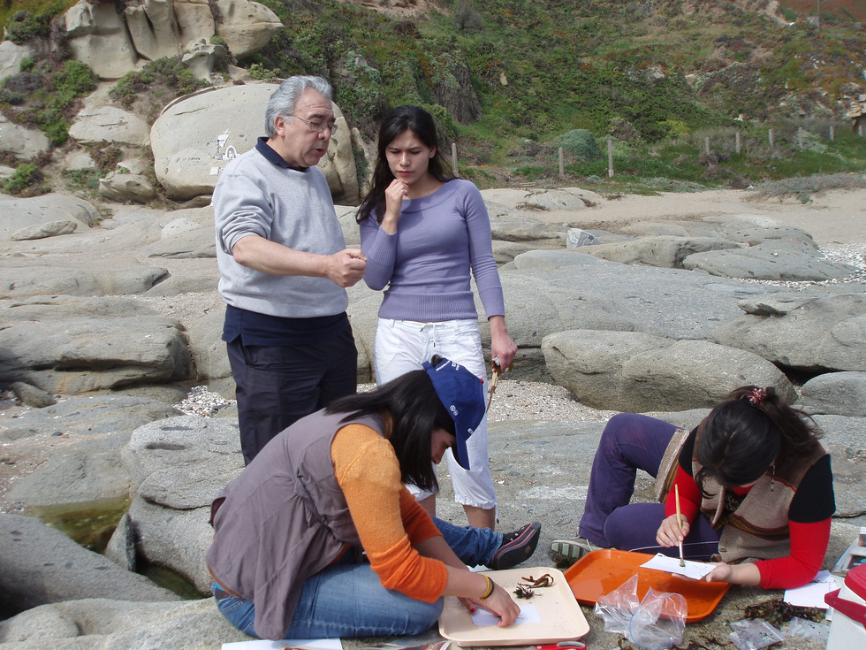
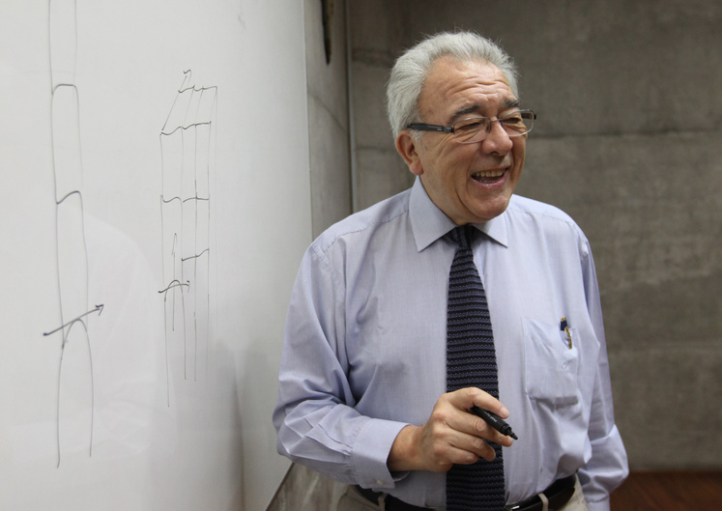
Fotos: UC En la voz de nuestros Premios Nacionales (R. de la Fuente); Curso Botanica Marina (J.Beltrán); Banco de Fotos UC (C. Cortés)
Bernabé era un convencido de que la ciencia y el desarrollo tecnológico, puesta a disposición de la humanidad y de las sociedades locales, permitiría generar crecimiento y mejor calidad de vida de sus habitantes. Realizó esfuerzos importantes, desde importantes posiciones dentro del Estado, a la administración de la ciencia, generado políticas y nuevas herramientas para el desarrollo científico, asesorando en la utilización de los siempre escasos recursos destinados al desarrollo científico y tecnológico. Bernabé fue un incansable defensor de la sustentabilidad y el uso responsable de nuestros recursos marinos bentónicos, …… “aprender de la biología de algas e invertebrados de importancia comercial, permite congeniar su utilización responsable y su conservación”.
La impronta de Bernabé para Chile en las ciencias marinas se registra en su larga trayectoria: 22 premios destacados, miembro de 8 consejos de relevancia nacional e internacional, 37 conferencias inaugurales a nivel global, obtuvo 36 proyectos de investigación y se adjudicó 4 patentes de invención. En este escenario, su herencia radica en la organización de 22 eventos científicos, entre ellos el 1er Congreso de Algas Marinas de Chile, 240 presentaciones a congresos, 168 publicaciones científicas, 8 libros en ciencias marinas, 4 libros en ciencia aplicada (I+D) y 18 capítulos de libros de amplia circulación. El Dr. Santelices supervisó 27 tesis de pregrado, 20 de postgrado y 3 postdoctorados. Su trayectoria inspiró, además, la descripción de tres nuevas especies para la ciencia y el mundo: Gelidium bernabei, Petrohua bernabei y Codium bernabei.
Lamentamos la partida del Dr. Bernabé Santelices. Más allá de extensa y diversa contribución al conocimiento de los ambientes marinos, Bernabé fue un formador de personas, comprometido, leal, valiente, riguroso y generoso en compartir sus conocimientos y experiencia. Bernabé fue el mentor que impulsó a varias generaciones, inculcando en ellos el pensamiento independiente y crítico, en la búsqueda de la novedad científica. Su carácter y sus méritos configuran la semblanza de un gran hombre y un científico comprometido con la universidad, los estudiantes y el desarrollo de la ciencia como propulsor de una mejor sociedad.
Chile pierde un Premio Nacional de Ciencias Naturales, la Sociedad de Ciencias del Mar, la Sociedad de Biología de Chile, la Sociedad Chilena de Ficología y la Academia Chilena de Ciencias pierden a uno de sus miembros más destacados. Sus discípulos y amigos perdemos un mentor, un gran maestro, y un amigo que nos acompañó en gran parte de nuestra vida.
Dr. Julio A. Vásquez
Profesor Titular, Universidad Católica del Norte
Dr. Alejandro H. Buschmann
Profesor Titular, Universidad de Los Lagos
Dra. Alejandra González V.
Profesora Asociada, Universidad de Chile

